Slide 1
ASSEMBLEA DEI DELEGATI DI SEZIONE
20 Marzo 2022

Slide 2
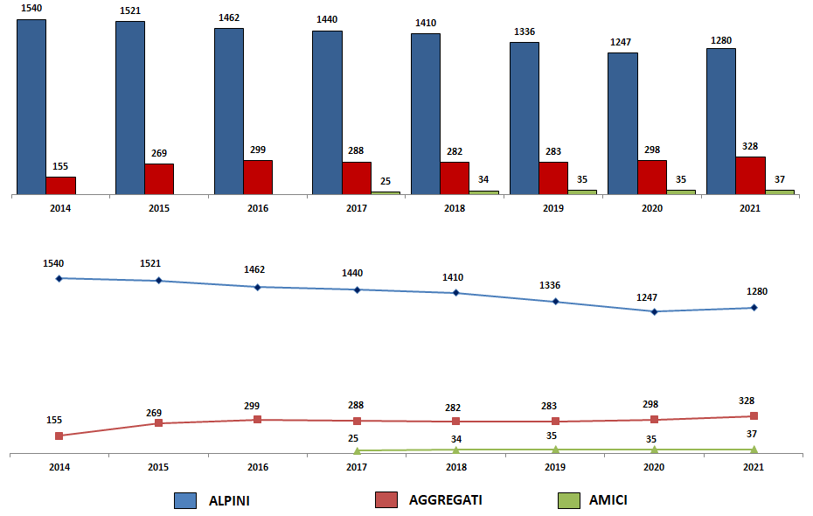
Assemblea dei Delegati di Sezione - 20 Marzo 2022
ANDAMENTO ISCRITTI ANNI 2014 - 2021

Slide 3
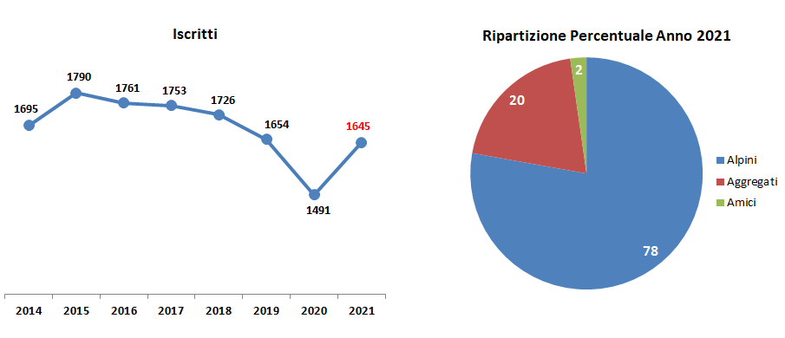
Assemblea dei Delegati di Sezione - 20 Marzo 2022
ANDAMENTO ISCRITTI ANNI 2014 - 2021
NOTA: Aumento totale iscritti rispetto anni precedenti in parte dovuto a nuovi aggregati (+ 28) ma anche al recupero di alcuni Soci e l’inserimento di nuovi 30 Alpini.

Slide 4
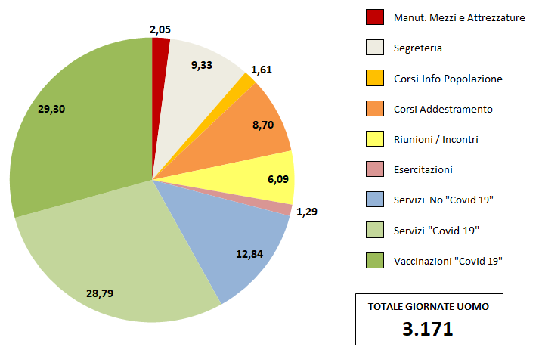
Assemblea dei Delegati di Sezione - 20 Marzo 2022
DISTRIBUZIONE IN PERCENTUALE GIORNATE UOMO NUCLEO P.C. ANNO 2021
NOTA: Giornate Uomo sviluppate dai volontari anche quest’anno sopra la media causa «Emergenza sanitaria Covid 19»

Slide 5
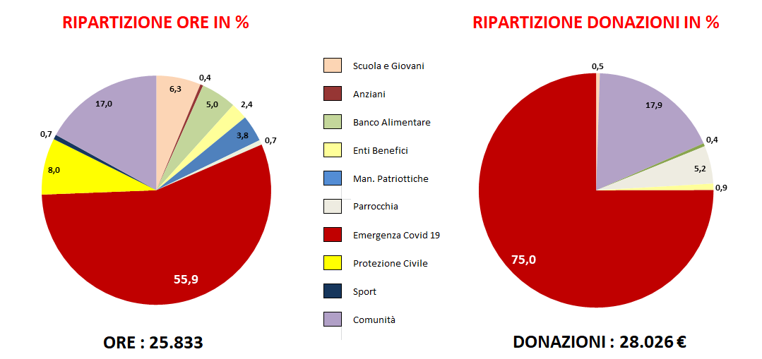
Assemblea dei Delegati di Sezione - 20 Marzo 2022
LIBRO VERDE 2020

Slide 6
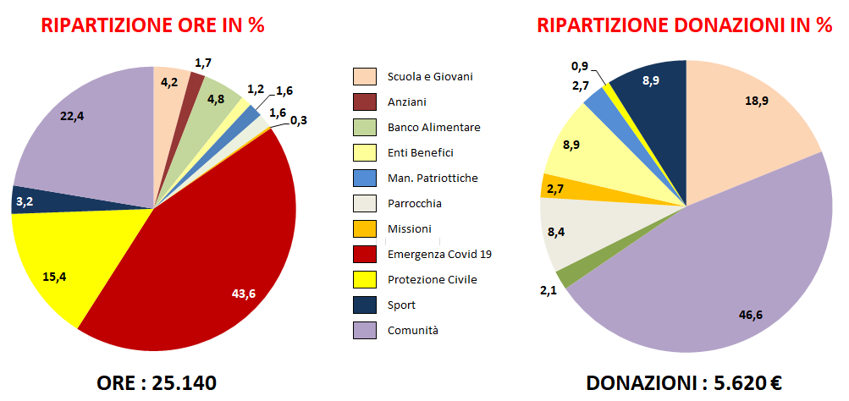
Assemblea dei Delegati di Sezione - 20 Marzo 2022
LIBRO VERDE 2021

